Slide 1

Mercado Mobiliario Valencia 2025: Un vistazo a los alquileres y las ventas
Elaborado por: Ana Prieto, AnaÏs Dethy y Gabriel López

Slide 2
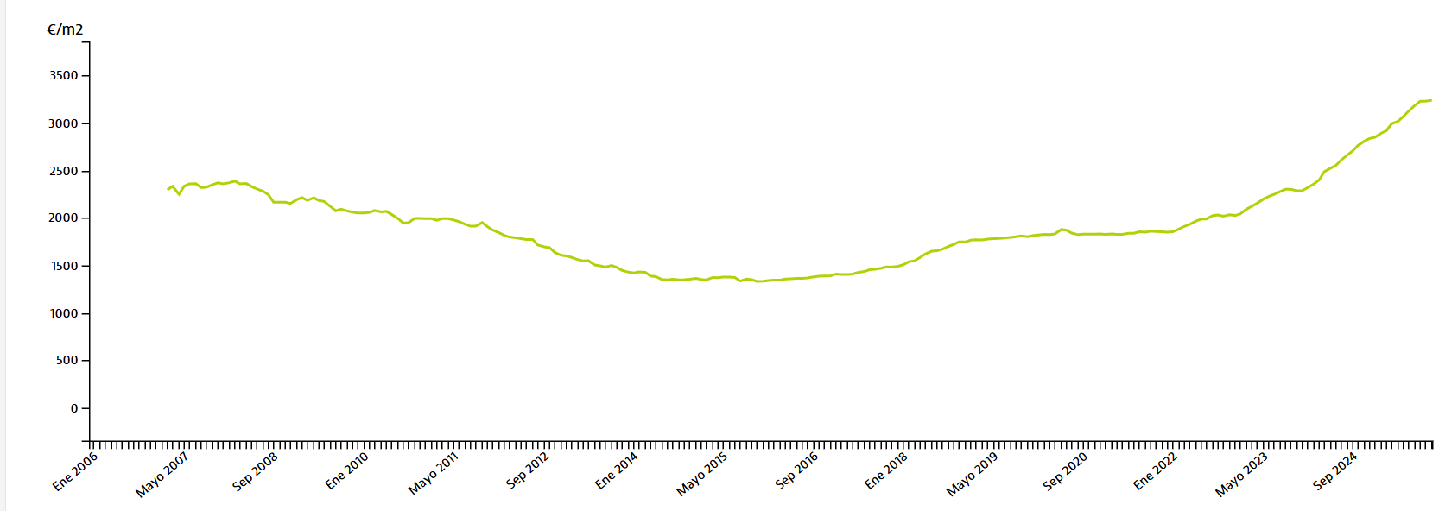
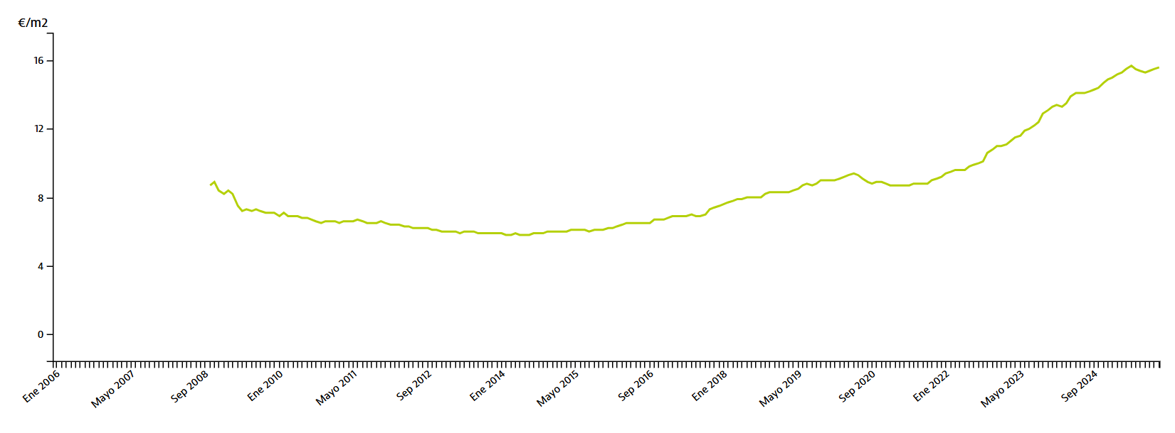
Mercado Mobiliario Valencia 2025: Un vistazo a los alquileres y las ventas
Precio de Venta de metro cuadrados en Valencia (desde 2005 hasta nov 2025)
Algunos datos Macro
Salario Promedio en España (fuente: INE)
En los últimos 5 años en Valencia el incremento del precio del alquiler y de la vivienda ha sido exponencial.
Mensual
Anual
2.385 €
27.558€
ALQUILER
VENTA
Fuente: Idealista
Fuente: xxxx
Precio de Alquiler de metro cuadrados en Valencia (desde 2005 hasta nov 2025)
1.500€
270.000€
Precio medio
Especialmente en los alquileres, el aumento de los precios se ha acelerado después de la Pandemia del COVID
Precio medio (mt2)
16.36€
3.165€
62%
10 años
Revisar con Ana el precio medio,
La fuente de nuestros datos (milanucios fortocas, etc.. O poner la app de Anais
Se requieren aproximadamente 10 años de todo un sueldo medio bruto para poder acceder a un piso en Valencia
Equivale el alquiler de un piso en Valencia con un salario medio
Fuente: Idealista

Slide 3




Alcance, Fuentes, Objetivo del EDA
¿Por qué Valencia?.
Porque Valencia ha experimentado un crecimiento demográfico y turísticos impresionante lo últimos años, con respecto a otras comunidades
Objetivo
Entender el comportamiento del mercado inmobiliario de Valencia a lo largo de 2025
Identificar patrones de precios en alquiler y venta
Detectar diferencias significativas entre barrios
Comparar presión del alquiler frente a la compra
¿Por qué 2025?.
Es el periodo mas reciente que tenemos información, además de que ha sido uno de los años donde el crecimiento de los alquileres y ventas en Valencia ha sido mas pronunciado.
Limitaciones:
Dado a la complejidad del sector inmobiliario, analizar un solo año no es suficiente para poder determinar el comportamiento de este sector con precisión, sin embargo este estudio puede dar pista sobre patrones y comportamientos que han acontecido este año.
Fuentes:
Milanuncios, Fotocasa y Habitaclia
Alcance:
Tenemos el dato de 38.973 ofertas publicadas en 2025, que representan el 65% de los pisos comprados en el mismo año.
Variables consideradas:
Fuente, Operación,Tipología,C.P., Municipio
Provincia,Distrito,Barrio, Planta, Anunciante,
Caracteristicas del piso (Aire acondicionado,
Ascensor,Garaje, etc). Fecha de creación
Posible agencia, Conservación,Estado
Superficie. Precio, Precio unitario y Demanda
Disclaimer:
Este trabajo se realizo a partir de datos extraído en los distintas fuentes publicas de información para fines académicos. Ninguna conclusión o comentario realizado debe considerarse como algo definitivo ni tomarse como referencias politicas.

Slide 4
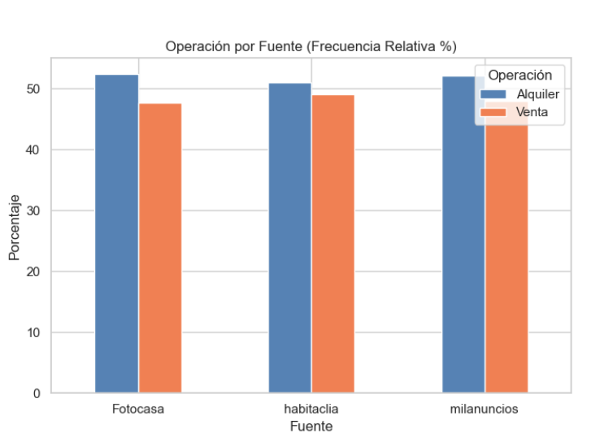
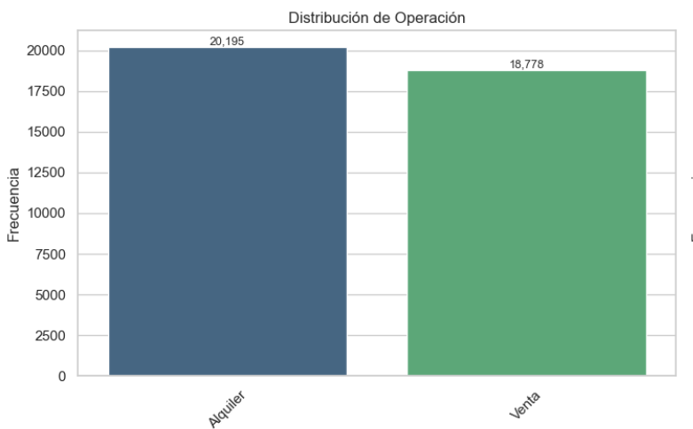
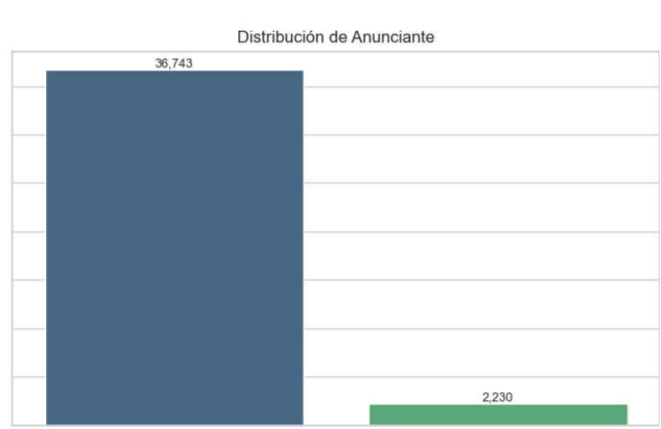
Nuestros Datos
Dentro de las distintas fuentes, las operaciones entre alquiler y ventas están igualadas.
20.195
18.778
ALQUILER
VENTA
El 94% de los anuncios en nuestros datos son provenientes de profesionales.
38.973
Total de ofertas de Viviendas
Profesional
Particular

Slide 5
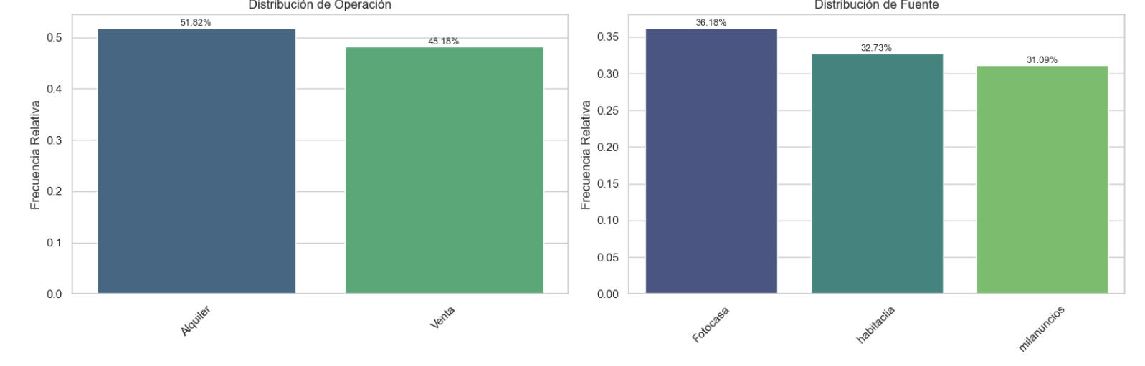
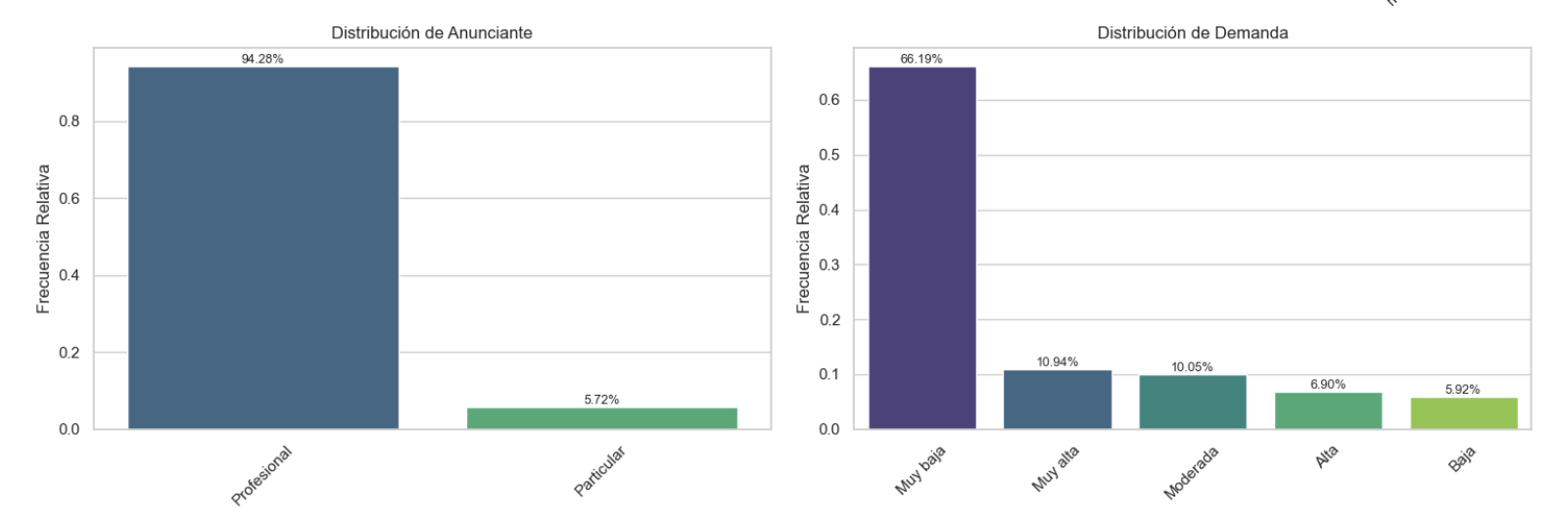
Nuestros Datos: otras caracteristicas
Eliminar?

Slide 6
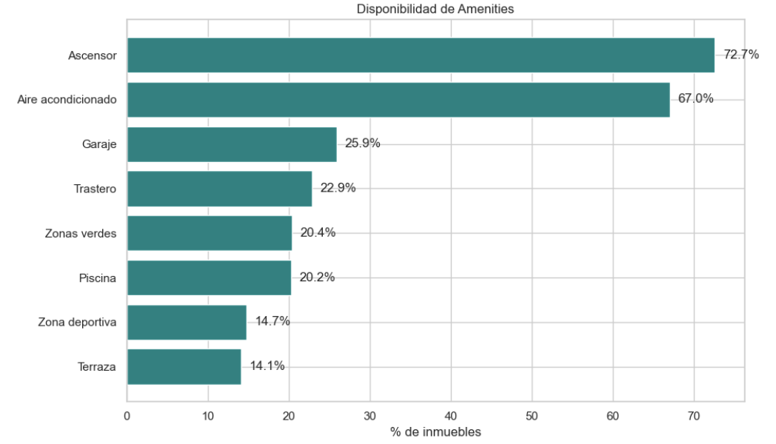
Características del parque inmobiliario de Valencia
Los ascensores y los Aires acondicionados son las características ms comunes en los pisos ofertados en valencia en 2025
Las terrazas y las zonas deportivas son los Amenities mas escasos en el parque inmobiliario de Valencia

Slide 7
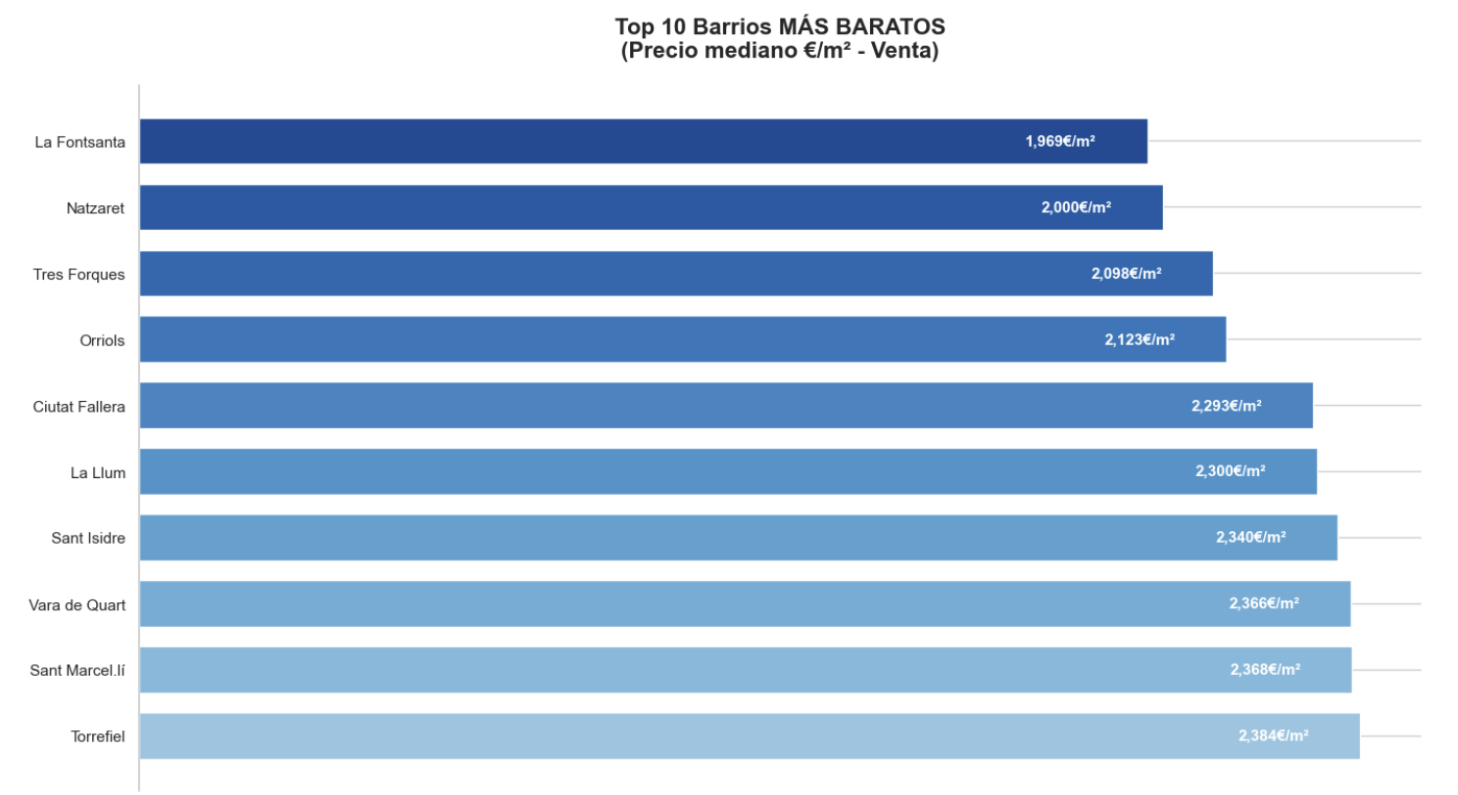
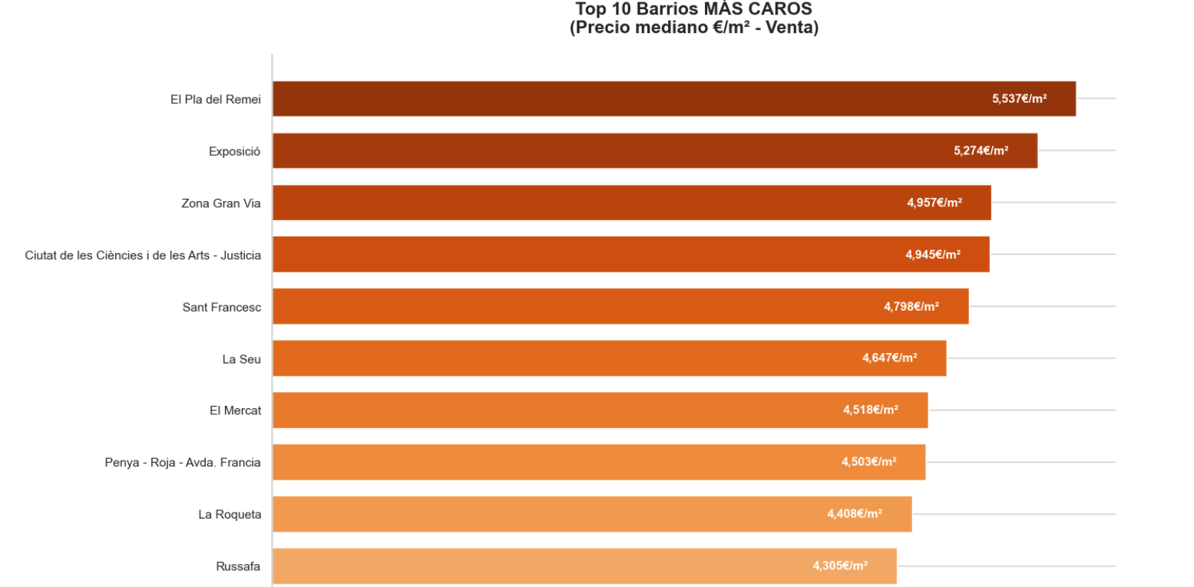
Top 10 de Barrios con los precios medios de ventas de Valencia. (2025)

Slide 8
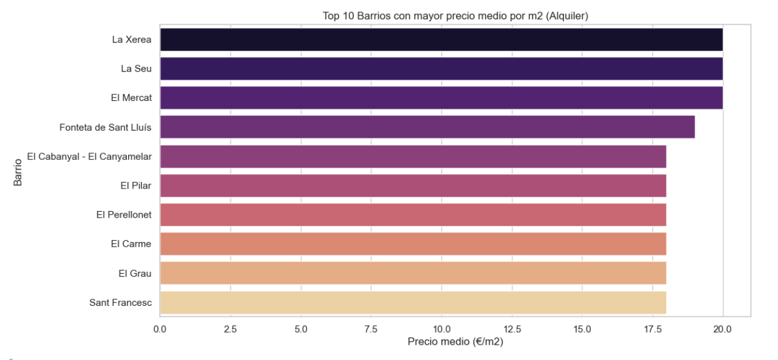
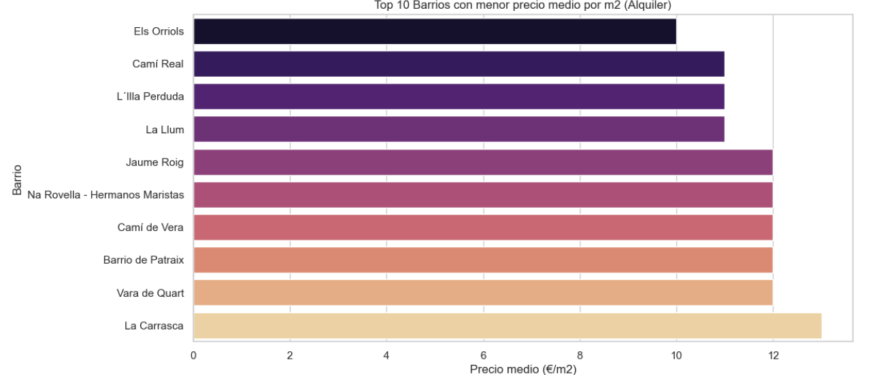
Top 10 de Barrios con los precios medios de alquiler de Valencia. (2025)

Slide 9
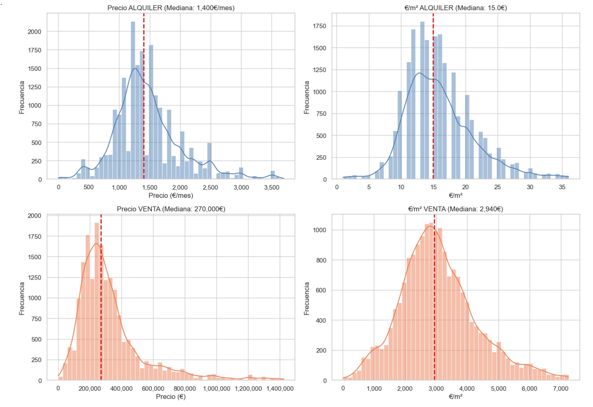
Precio Promedio según el tamaño de la Vivienda

Slide 10
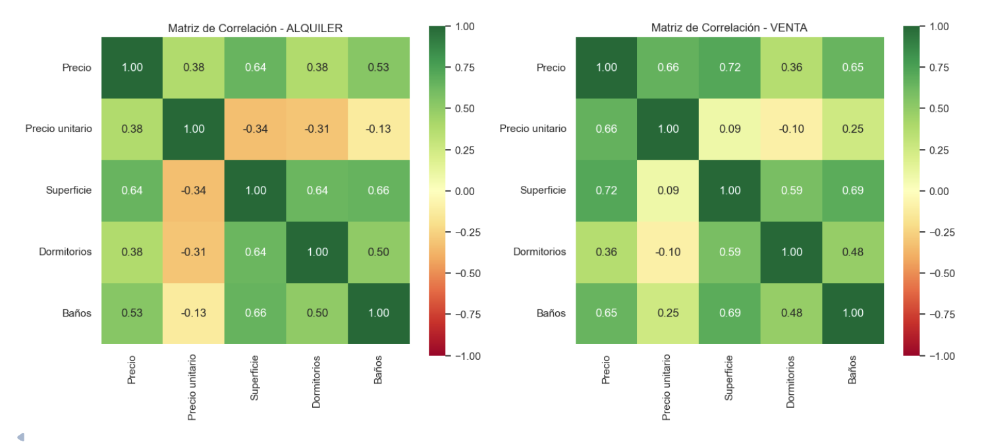
Correlaciones de los Amenities y el Precio de venta o alquiles en Valencia

Slide 11
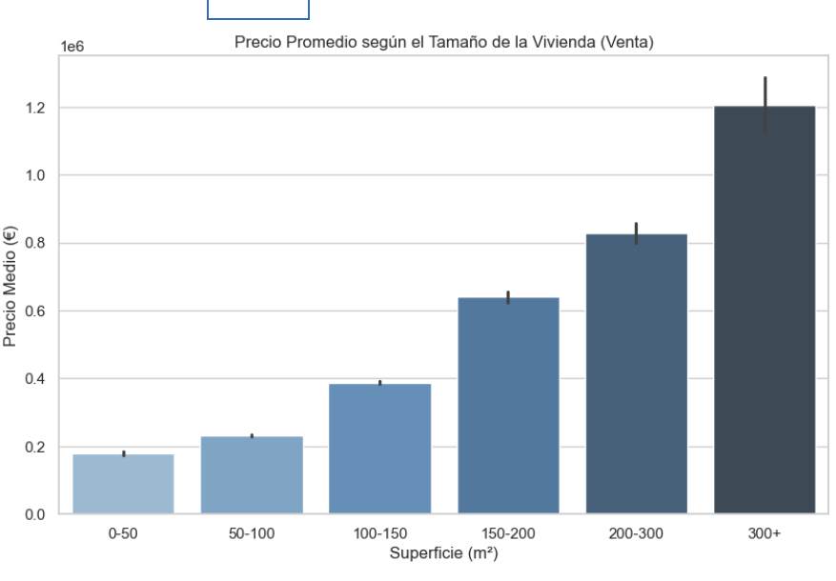
Precio Promedio según el tamaño de la Vivienda
Comentar con Ana, es muy obvio

Slide 12
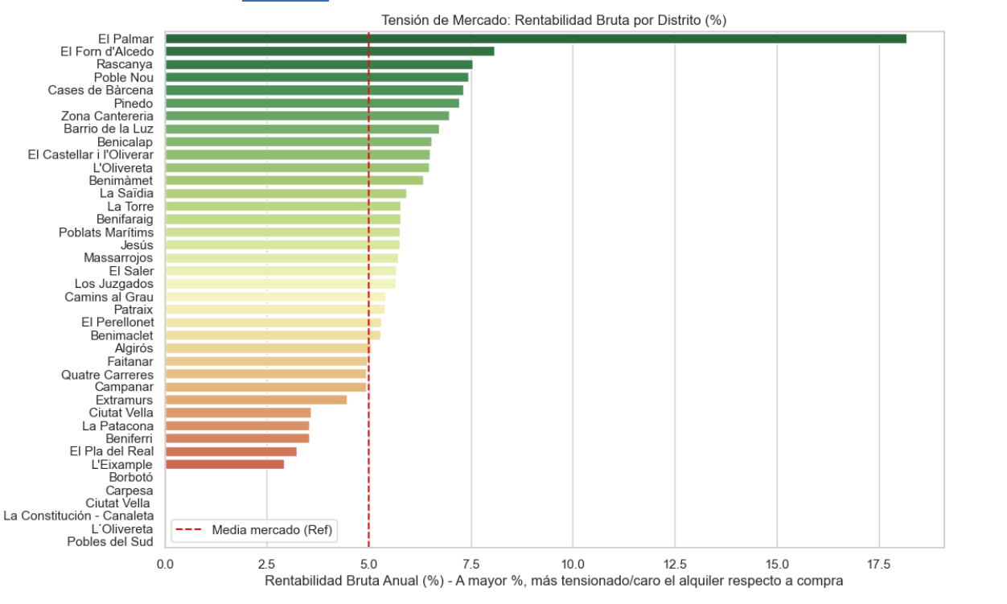
Precio Promedio según el tamaño de la Vivienda
Comentar con Ana, no etiendo mucho

